Slide 1
Elementaristika elektronických informací
I. Práce se soubory
souborový systém, cloud, síťové služby
Jiří Leipert

Slide 2
Druhy operačních systémů
desktopové: UNIX, Windows, Mac OS, Chrome OS
„mobilních zařízení“: Android, iOS, Windows Phone + BlackBerry, PalmOS - WebOS, Symbian
cloudové (NOS): Android, Chrome OS, WebOS, ?Facebook?
Web desktops: EYE OS, SilveOS, GlideOS, Icloud, Chrome!
Internet věcí: Smart TV, chytrá domácnost, driveless cars...

Slide 3
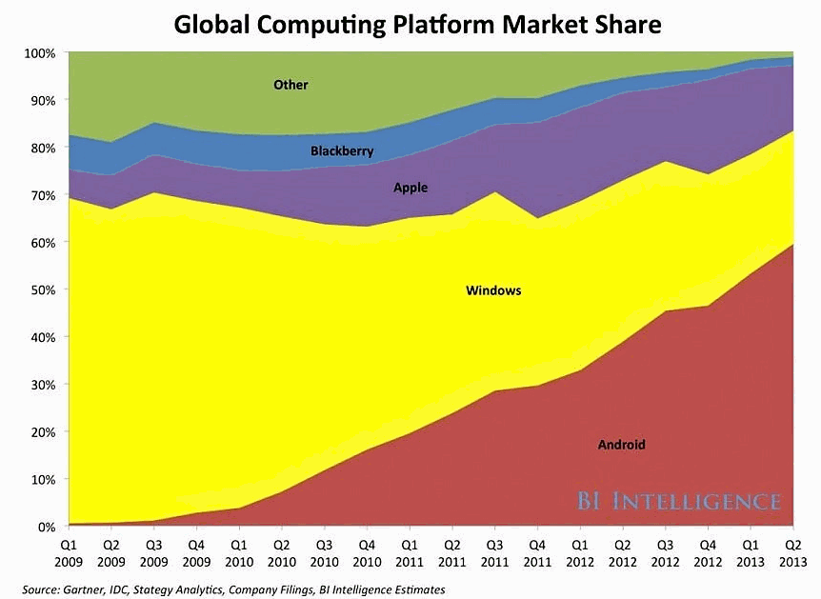
Využívání dOS, mOS, nOS
“kde OS můj” - na čem a v čem nejčastěji “pracuji”?

Slide 4
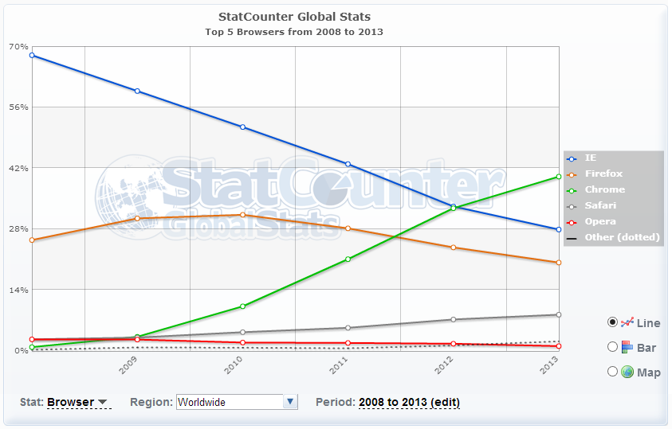
Využívání dOS, mOS, nOS
“bytí online” - využívání síťových služeb => webový prohlížeč je nejvyužívanějším SW s prvky OS

Slide 5
Uvažování cloudového obsahu
SW + data

Slide 6
Uvažování cloudového obsahu
?
SW + data
SW + data
SW + data

Slide 7
Uvažování cloudového obsahu
SW + data

Slide 8
Vybrané oblasti cloud služeb
sdílení dat, spolupráce, komunikace
el. agenda
kancelářský SW
data na síti
vzdálená práce

Slide 9
Kancelářský SW
Dokumenty Google (sdílení, současná spolupráce, Cloud connect, web forms)
MS Web Apps (kompatibilita s MS Office, rich import, automatická synchronizace)
Zoho Office (pokročilé nástroje textového a tabulkového editoru, klasický vzhled)
online grafické editory (základní operace vektorových i bitmapových editorů – Aviary)

Slide 10
Osobní elektronická agenda
Google Kalendář, Google Disk
provázanost e-komunikace, kontaktů, dat a událostí
e-mail, Hangouts, chat, formuláře
skupiny kontaktů (+Kruhy), sdílení via Google+
využití v mobilních zařízeních
úkoly, poznámky, upozornění, skupinové události
spolupráce na dokumentech, revize a historie, offline přístup, publikování na webu

Slide 11
Data na síti
zálohování dat ( byvší MS Live Mesh)
souborová úložiště OneDrive, DropBox, Google Disk, Mega
cloudově organizovaná agenda
ukládání a sdílení médií:
fotografie: Facebook, G+, Rajče, Instagram...
zvuk: Grooveshark, Google Music
video: YouTube, Vimeo, Stream
data: RapidShare, Uschovna, Uloz.to

Slide 12
Vzdálená práce
OnLive, OneDrive, DropBox, Google Disk
Vzdálená plocha
TeamViewer (zdarma pro nekomerční využití)
Google Cloud Connect
koncept ChromeBooks, síťové OS
Web Desktops

Slide 13
Adresace v LAN, WAN
*
LAN
jednotka\ cesta \soubor C:\dokumenty\dopisy\frantovi.doc
WAN
server / cesta /soubor www.pepa.cz/dokumenty/dopisy/frantovi.doc

Slide 14
Operace se soubory (Průzkumník)
*
vyjímání, kopírování
copy and paste přes schránku (Ctrl+C, Ctrl+V)
copy and paste přes schránku (pravé tlačítko myši)
drag and drop z okna do okna (možnosti při použití pravého tlačítka myši)
vytváření složek, přejmenování, mazání
možnosti kontextové nabídky pravého tlačítka myši
práce s archivy
komprimace/dekomprimace ZIP, ochrana heslem, přidání/odebrání souborů,kompresní poměr

Slide 15
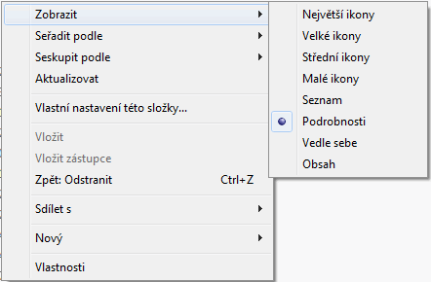
Třídění souborů (Průzkumník)
volba zobrazení - podrobnosti
seřadit dle velikosti, typu – vzestupně, sestupně
označování souborů myší s Ctrl či Shiftem
vybrat vše Ctrl+A
odznačování s Ctrl
zjištění vlastností
velikost souboru 1kB=? B
disková velikost souboru

Slide 16
Orientace v souborovém manažeru
hlavní okna, cesta k souboru
tlačítková lišta, orientace v nabídkách
lišta s disky
záložky, oblíbené položky, historie
záhlaví sloupců
stavový řádek
příkazový řádek
lišta s funkčními klávesami

Slide 17
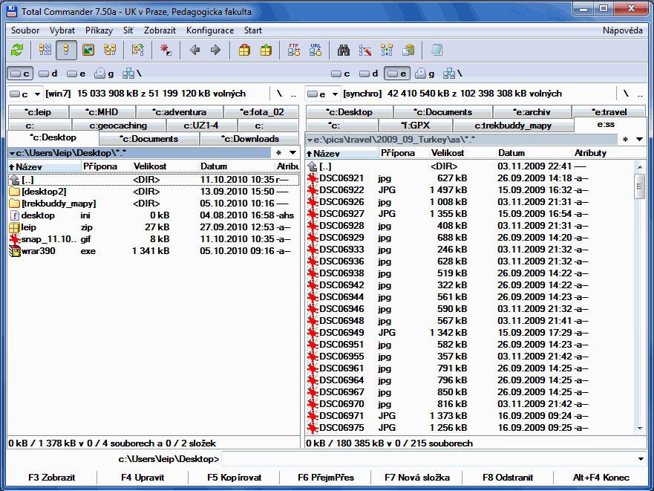
*

Slide 18
Vybrané funkce v Total Commanderu
hromadné přejmenování souborů
porovnávání složek
práce s archivy
FTP klient
synchronizace složek
velikost složky (mezerník)
velikost všech složek (Alt+Shift+Enter)
klávesy: Tab, F1-F10, Insert, Delete, + a –

Slide 19
Browser + e-mail
synchronizace Google Chrome s účtem
záložky, hesla, rozšíření, aplikace
vzdálený přístup, Cloud Print
tablet, mobil; propojení historie
Gmail jako centrála poštovních účtů
POP3 synchronizace s účty, štítky
IMAP pro jednotnou správu pošty
více identit pro odesílanou poštu
kontakty, chat, G+, Kalendář, Disk

